Slide 1
Мутації

Slide 2
Мута́ції — зміни генетичного матеріалу (звичайно ДНК або РНК). Мутації можуть бути викликані помилками копіювання генетичного матеріалу протягом поділу клітини, опроміненням жорсткою радіацією, хімічними речовинами (мутагенами), вірусами або можуть відбуватися свідомо під клітинним контролем протягом таких процесів як, наприклад, мейоз або гіпермутація. У багатоклітинних організмах мутації можуть бути підрозділені на генеративні мутації, які можуть бути передані нащадкам, і соматичні мутації. Соматичні мутації не можуть передаватися до нащадків у тварин. Рослини іноді можуть передавати соматичні мутації своїм нащадкам безстатево або статево (у випадку, коли брунька розвивається в соматично зміненій частині рослини).
Мутація тварин , комах , рослин Срединного Світу багата своїми різновидом . Однак, все ж є і загальна тенденція - особливо , коли це стосується мутації домашньої худоби , дикого життя , або хижаків , які завжди ошиваються неподалік від людських поселень. Дуже часта мутація помітна у ссавців , що виявляється найчастіше в парі додаткових очей і кінцівок. Серед хижаків , мутація дещо схожа , але завжди супроводжується підвищеною жорстокістю , і зниженням маневреності . І хоча ці тварини більше віддають перевагу битися з своїм власним виглядом , вони все ж не дуже хороші добувачі . Дуже рідкісна мутація проявляється у вигляді німоти (тварини народжуються без голосових зв'язок ) . У дуже запущених випадках мутанти народжуються з додатковою головою або кишками назовні (зазвичай укритих тонкою напівпрозорої мембраною ) . Такі мутанти як олені , кролики та їм подібні дуже рідко переслідуються , як видобуток , тому як їх м'ясо сильно отруєне. Теж саме можна сказати і про альбино бджіл , вони славляться своєю поганою репутацією за рахунок дуже токсичного меду.

Slide 3
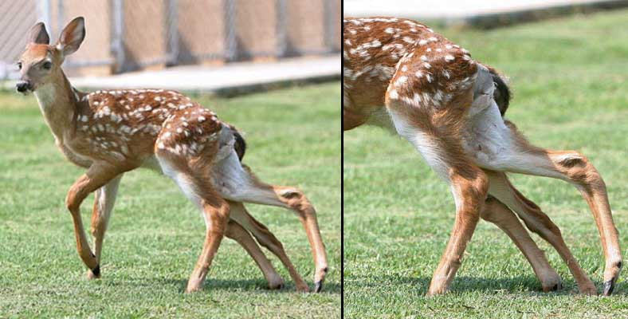
ОЛЕНІ : найпоширеніша мутація серед оленів виражається в додаткових кінцівках. Ці " відростки " зазвичай ростуть з живота і просто бовтаються. Додаткові очі (зазвичай сліпота) також дуже поширені. Самий занедбаний вигляд мутації виражається у народженні бескожного малюка. Оленя без шкіри дуже рідко живе більше години після народження , тому що тонка мембрана , яка захищає плід дуже швидко розривається . Ті ж олені , що виживають дуже рідко харчуються материнському молоком , і залишаються покинутими на голодування

Slide 4
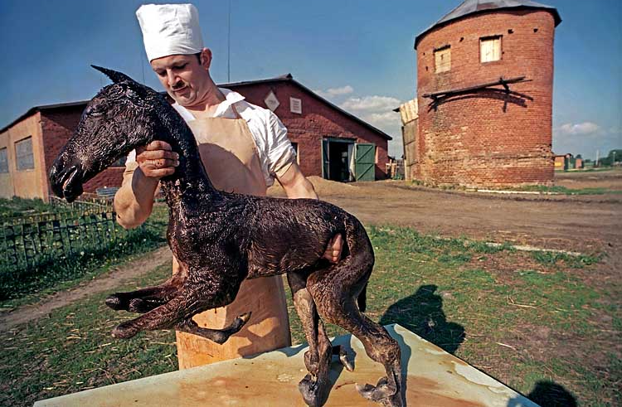
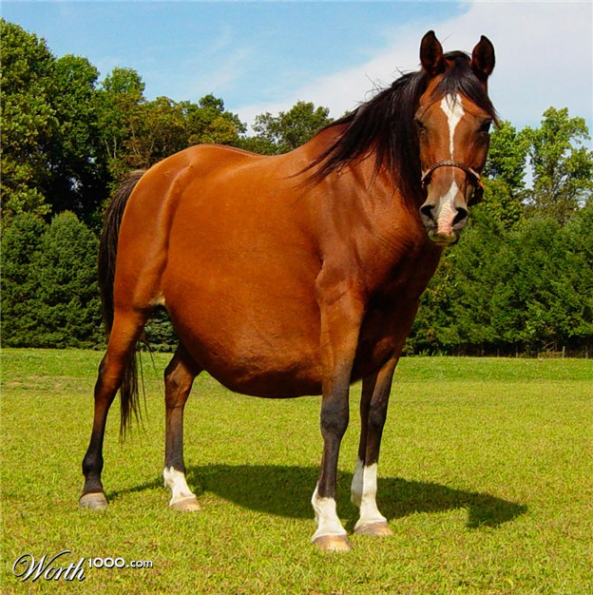
КОНІ: Дуже поширеною мутацією серед коней є додаткові кінцівки, очі, шлунок або кишки зовні (при такому образі, кишки знаходяться в чистій мембранній кишені). На щастя, одомашнених коней розмножують дуже акуратно вже не одне покоління, тому мутації стають тут дуже рідкісним явищем.

Slide 5
КОМАХИ: Мутація серед комах дуже поширена. Найнебезпечнішими вважаються мутанти з ос, у яких жало розміром з ніготь людини. Мутація також укорінився і в павуках (особливо тих, що зациклені на вистежуванні) у вигляді отруйних укусів, але в досить маленьких дозах, тому людська реакція виражається лише в запамороченні і нудоти у дорослих (діти і люди похилого віку вже схильні серйозному ризику). Як вже було сказано, білі бджоли виробляють токсичний мед. Його не варто пробувати не за яких умов.
ЩУРИ: Дуже поширені в порожніх містах Срединного Світу. Найчастішим видом мутації є сліпота, хоча саме у таких щурів неймовірно гострий нюх і підвищена жорстокість. Так само поширеною мутацією серед цього виду є шлунок кишки назовні, які бовтаються в мембранному мішечку. І у зв'язку з тим, що мутація дуже сильно послабила щура, то такі мутанти зазвичай атакують і харчуються зграями.

Slide 6
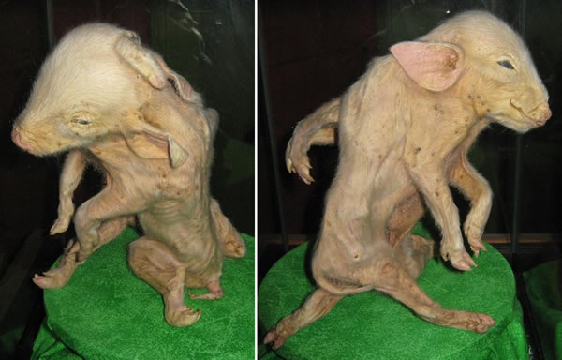
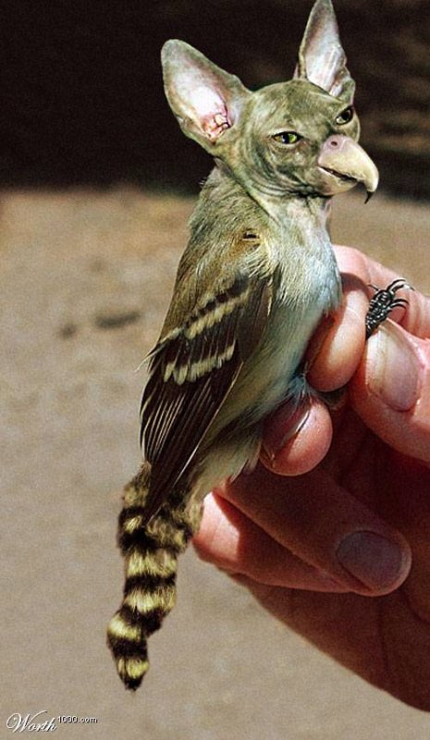
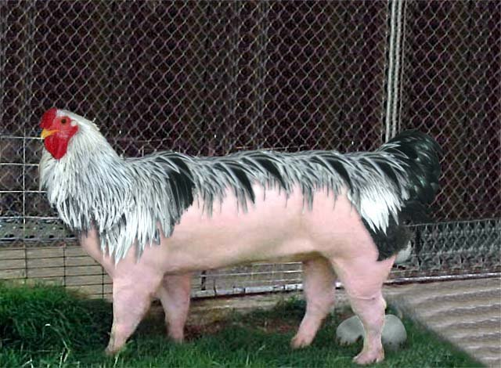

Slide 7
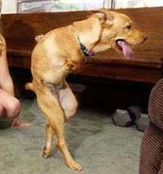
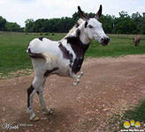
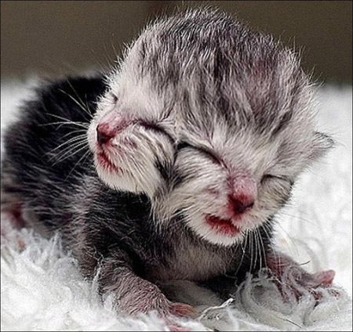
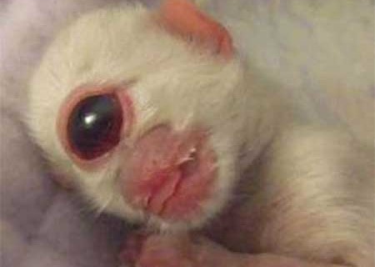

Slide 8
ТОП-10: Найшокуючі мутації людини

Slide 9
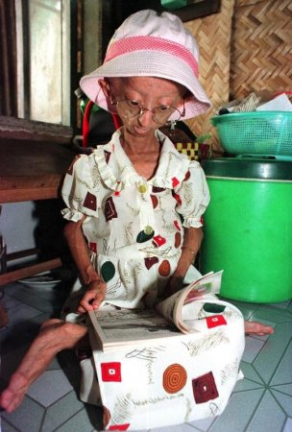
1. Прогерія
Це захворювання зустрічається у однієї дитини на вісім мільйонів. Для нього характерні зміни внутрішніх органів та шкіри, викликані передчасним старінням людського організму. Середня тривалість життя таких людей лише тринадцять років. Науковцям відомий тільки один пацієнт з Японії, що дожив до сорока п’яти років.

Slide 10
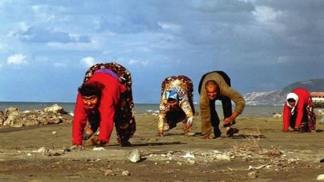
2. Синдром Юнера Тана
Люди, що страждають на це рідкісне генетичне відхилення, мають недостатню мозкову діяльність, примітивне мовлення та ходять рачки. Виявив та вивчив синдром біолог Юнер Тан під час знайомства із родиною Улас, яка мешкала в одному із турецьких селищ

Slide 11
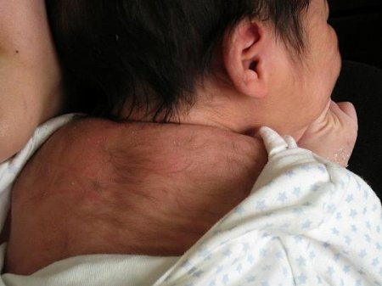
3. Гіпертрихоз
В Середньовіччі людей із подібним генетичним дефектом називали людино-мавпами або перевертнями. Для цієї хвороби характерне надлишкове зростання волосся по всьому тілу. Перший випадок захворювання на гіпертрихоз був зафіксований в шістнадцятому столітті.

Slide 12
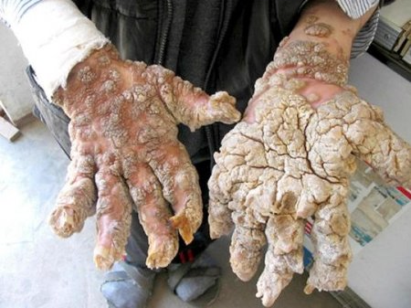
4. Епідермодисплазія верруциформна
Це захворювання із такою складною назвою є одним з найрідкісніших генних збоїв. Через хворобу людина стає гіперчутливою до вірусу папіломи. Інфекція викликає у таких людей зростання численних шкіряних наростів, які за своєю щільністю нагадують деревину. Загалу про захворювання стало відомо лише в 2007-му році, коли у всесвітній мережі з’явився відеоролик про 34-річного індонезійця Деде Косвароя.

Slide 13
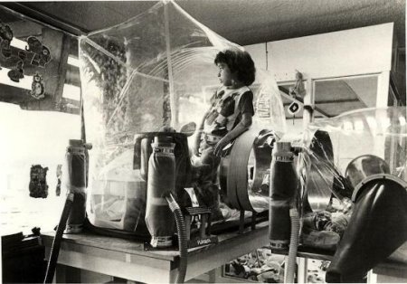
5. Тяжкий комбінований імунодефіцит
Імунна система носіїв цього захворіння просто не діє. Про хворобу почали говорити після кінокартини «Хлопчик у пластиковій кулі» 1976-го року, що розповідає про долю маленького хлопчика-інваліда Девіда Веттера. Фільм завершується щасливим хеппі-ендом на відміну від реального життя. Справжній Девід помер в тринадцять років, оскільки лікарі так і не спромоглись зміцнити імунітет дитини.

Slide 14
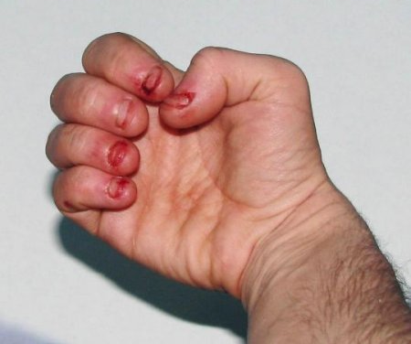
6. Синдром Леша-Ніхена – підвищений синтез сечової кислоти
Під час цієї хвороби до крові надходить занадто багато сечової кислоти, що спричиняє появу каменів у нирках та сечовому міхурі, а також подагричний артрит. Окрім того змінюється й поведінка людини. Хворі дуже часто гризуть губи та пальці аж до крові, до того ж вони б’ються головою об тверді предмети. На генетичне відхилення страждають лише малюки чоловічої статі.

Slide 15
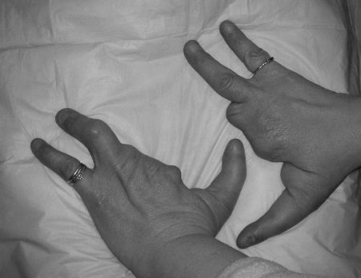
7. Ектродактилія
Цей вроджений порок викликаний збоєм роботи сьомої хромосоми. У людей, що страждають на генетичне відхилення, повністю відсутні або недорозвинені пальці грон або стоп. Нерідко хворобу супроводжує повна відсутність слуху.

Slide 16
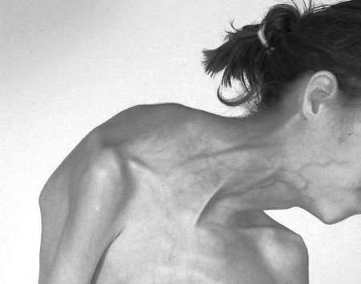
8. Синдром Протея
Генетичний дефект викликає швидкий та непропорційний зріст кісток та шкіряних покровів. Внаслідок того, що одні клітини зростають в нормальному темпі, а інші занадто стрімко, людина має аномальний зовнішній вигляд. Однак виявляється захворювання лише десь на шостому місяці життя.

Slide 17
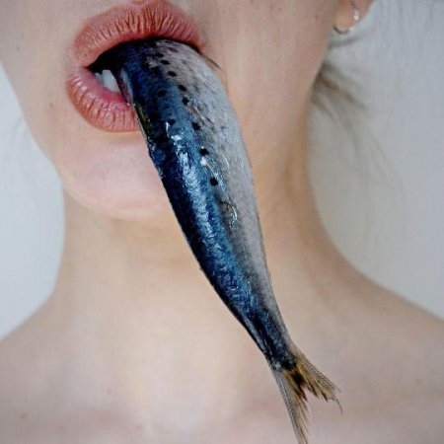
9. Триметиламінурія
Це відхилення відноситься до найбільш рідкісних генетичних захворювань. Про його розповсюдження навіть немає жодної статистики. В організмі тих, хто страждає на цю хворобу, накопичується триметиламін, що має неприємний різкий запах, який нагадує запах протухлих яєць або риби. Звісно люди із цим генетичним збоєм уникають багатолюдних місць та схильні до депресій.

Slide 18
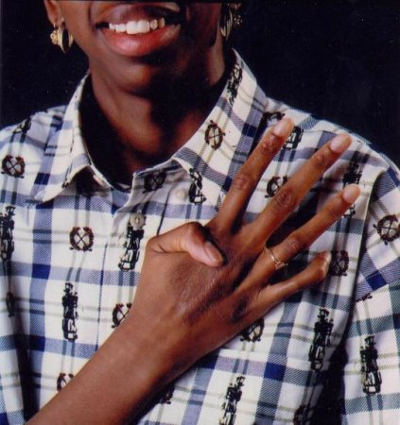
10. Синдром Марфана
При цьому захворюванні, яке зустрічається у однієї людини з двадцяти тисяч, порушено розвиток з’єднувальної тканини. Хворі мають непропорційно довгі кінцівки та гіпермобільні суглоби, до того ж в них спостерігаються викривлення хребта та розлади зорової системи.

Slide 19
Дякую за увагу!

